Slide 1
MARTIN SETVÁK setvak@chmi.cz
ČESKÝ HYDROMETEOROLOGICKÝ ÚSTAV
http://www.chmi.cz
http://www.setvak.cz
Vzdělávání v oblasti družicové meteorologie
(EUMETSAT, Eumetcal, EUMeTrain, …)
verze 2017-05-02
Martin Setvák

Slide 2
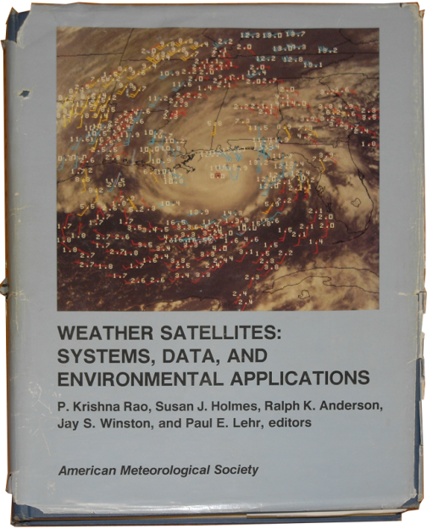
Úvod
Družicová meteorologie – rychlý vývoj technologií (nové generace družic a jejich přístrojů), nové metody zpracování a využití dat, nové produkty a metody jejich distribuce, interpretace produktů (snímků), …
... značné problémy se vzděláváním v tomto oboru – zejména absence „klasických” učebnic, respektive jejich rychlá obsahová zastaralost …
... nutnost alternativních metod výuky a vzdělávání, jak na národní tak na mezinárodní úrovni.
Martin Setvák

Slide 3
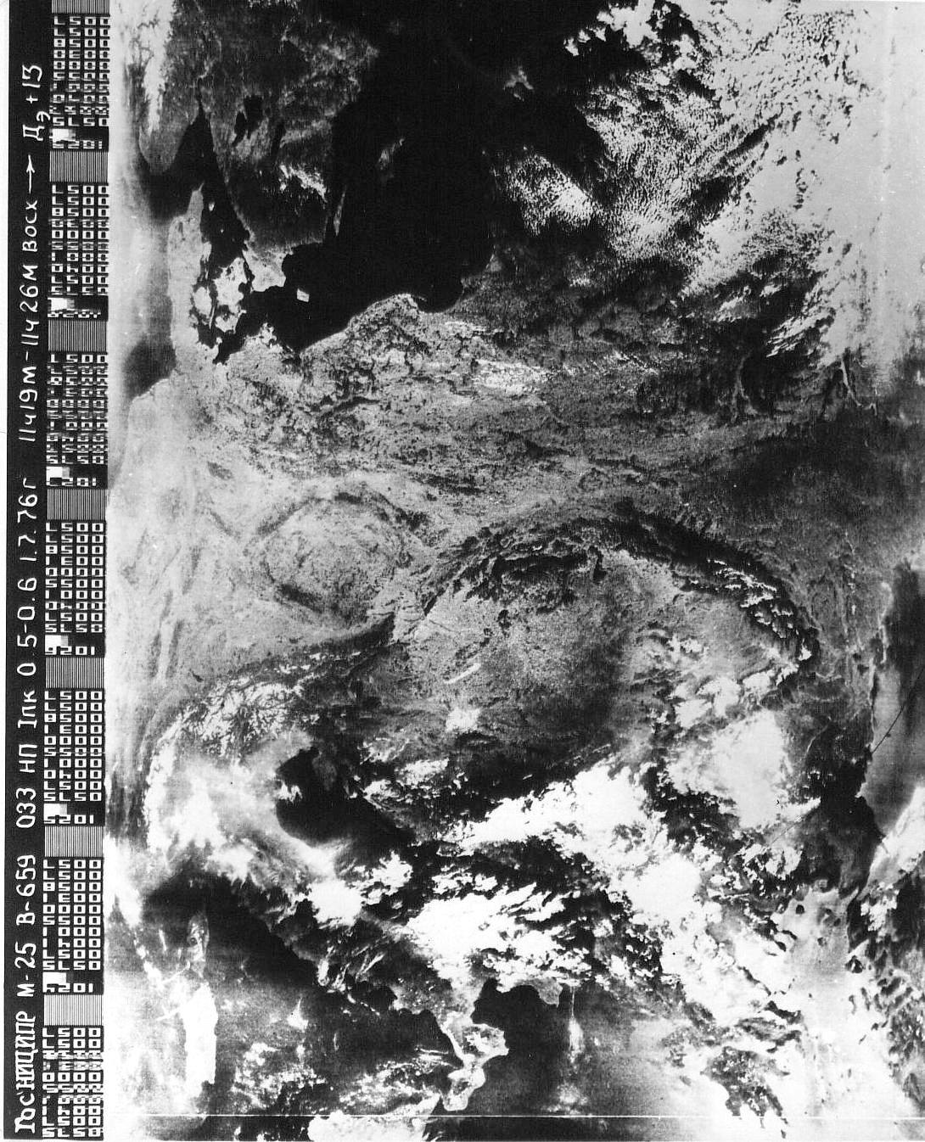
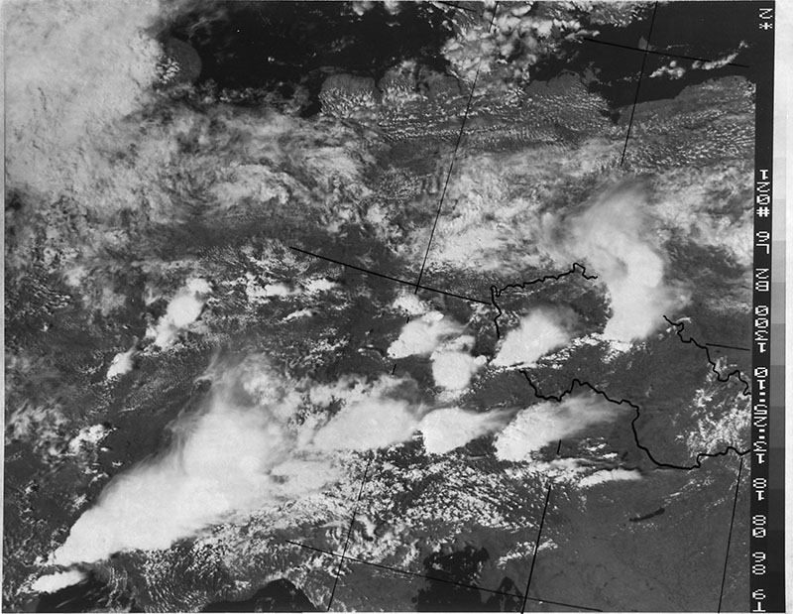
Úvod
70. léta - analogové snímky …
80. léta – digitální data, černobílé snímky …
Martin Setvák

Slide 4
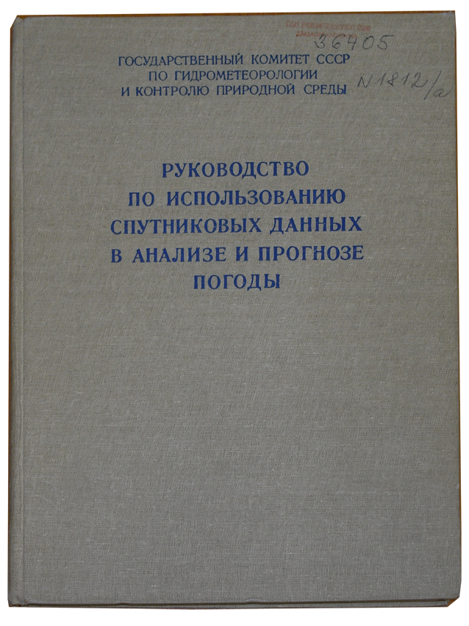
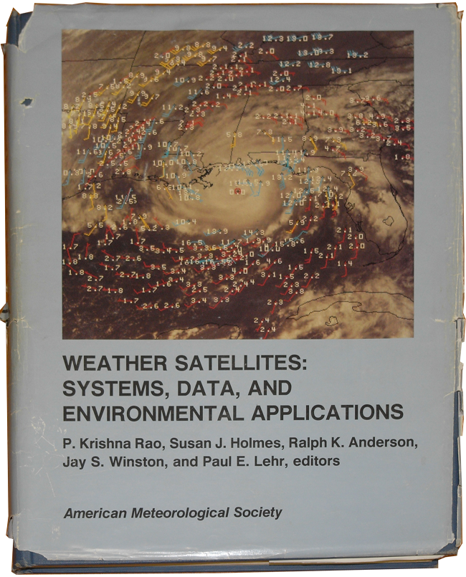
Úvod … klasické učebnice družicové meteorologie
1982
1990
Martin Setvák

Slide 5
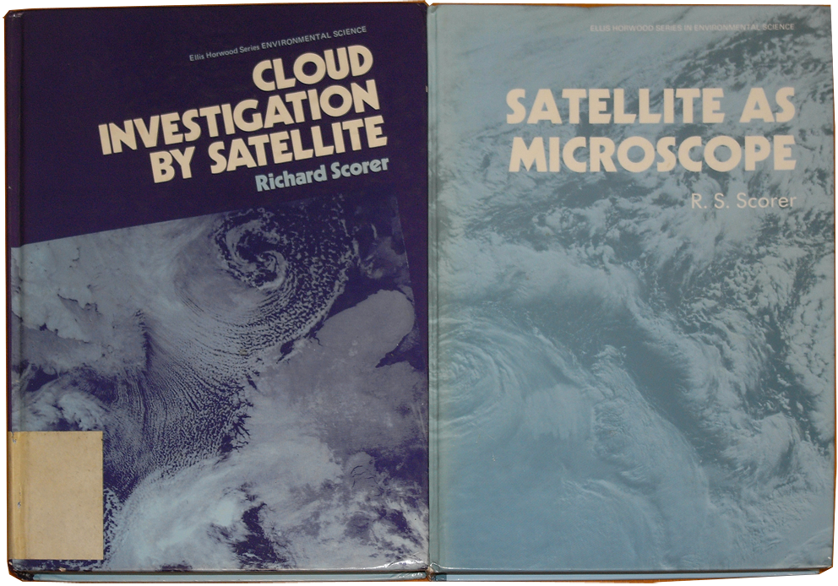
Úvod … klasické učebnice družicové meteorologie
1986 1990
Martin Setvák

Slide 6
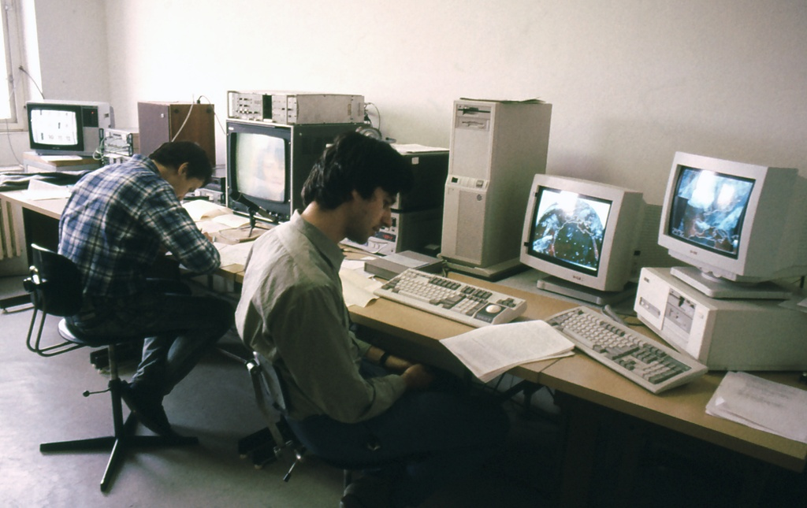
Úvod
90. léta – nástup PC a internetu, přechod k zobrazování na monitorech počítačů …
Martin Setvák

Slide 7
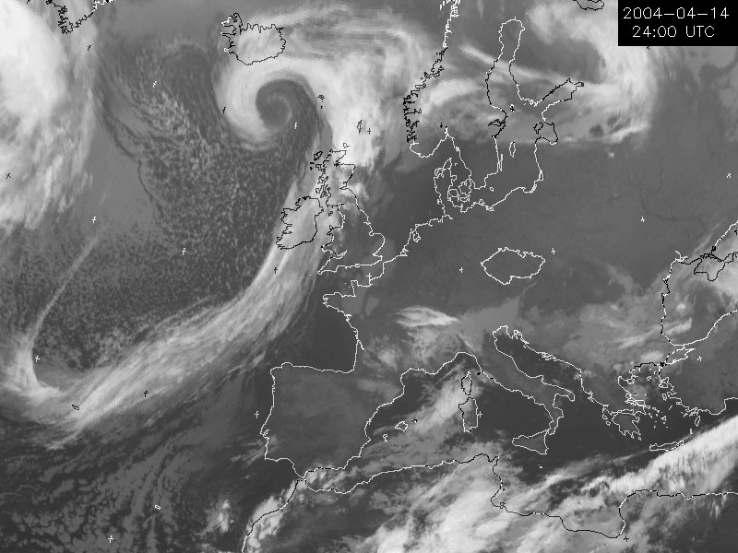
Úvod
90. léta – nástup PC a internetu, přechod k zobrazování na monitorech počítačů …
Martin Setvák

Slide 8
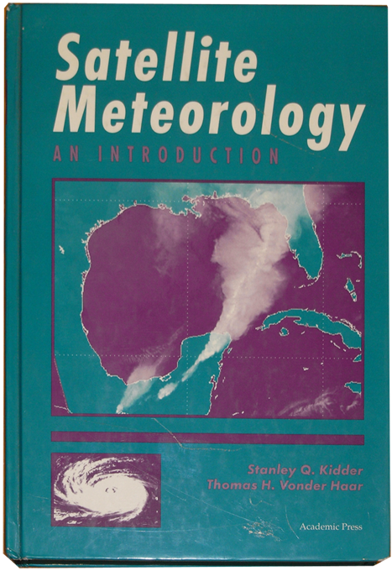
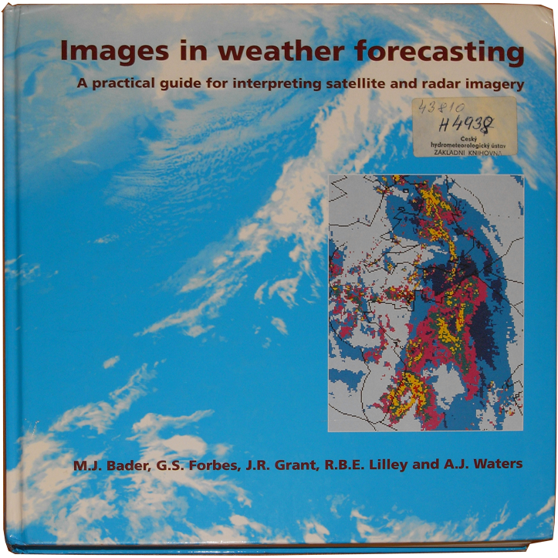
Úvod … klasické učebnice družicové meteorologie
1995
1995
Martin Setvák

Slide 9
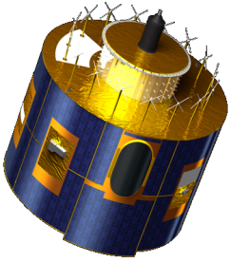
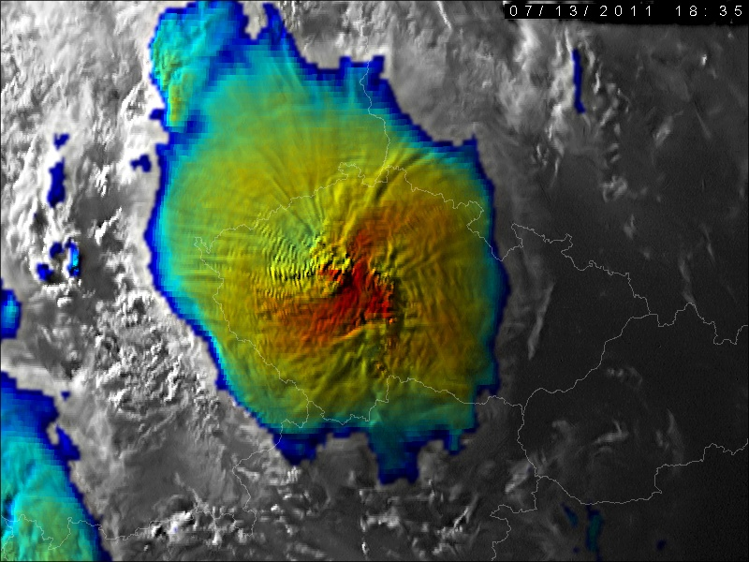
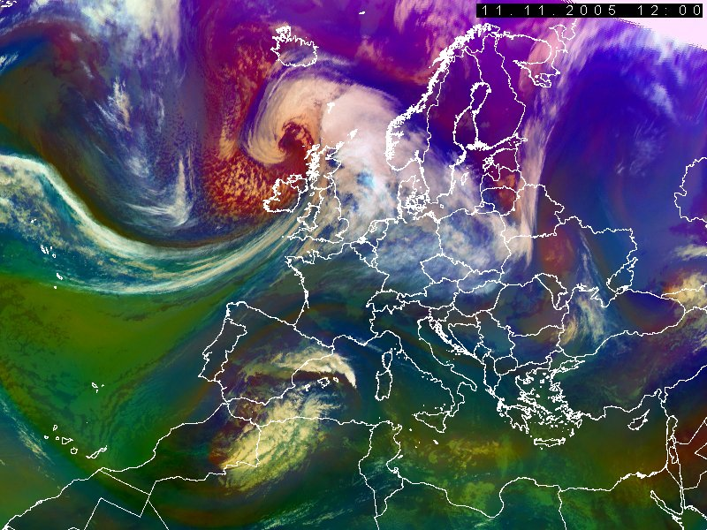
Úvod
Začátek 21. století – nástup nové, druhé generace družic Meteosat (MSG) …
… a s ní spojený boom různých nových pokročilých produktů (snímků)
Martin Setvák

Slide 10
Úvod
Začátek 21. století – nástup nové, druhé generace družic Meteosat (MSG) …
… a s ní spojený boom různých nových pokročilých produktů (snímků)
???
Martin Setvák

Slide 11
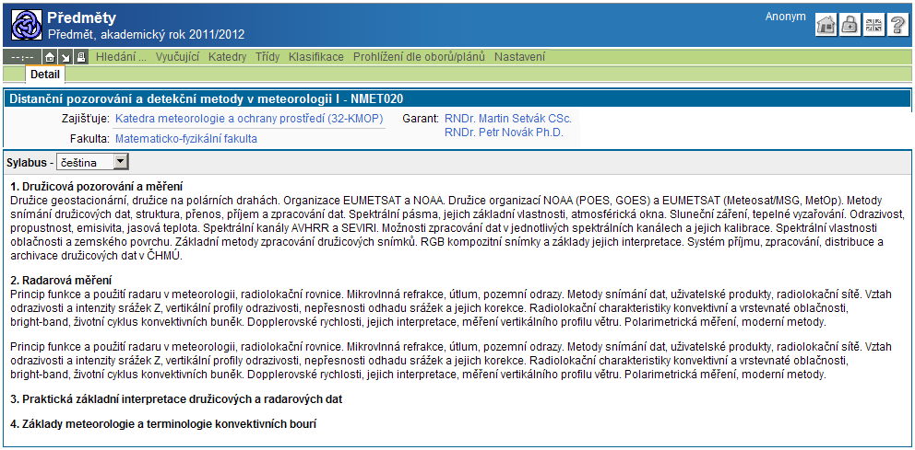
Domácí vzdělávání …
MFF UK – NMET020 a NMET073: Distanční pozorování a detekční metody v meteorologii
http://is.cuni.cz/studium/predmety/index.php?do=predmet&kod=NMET020
Martin Setvák

Slide 12
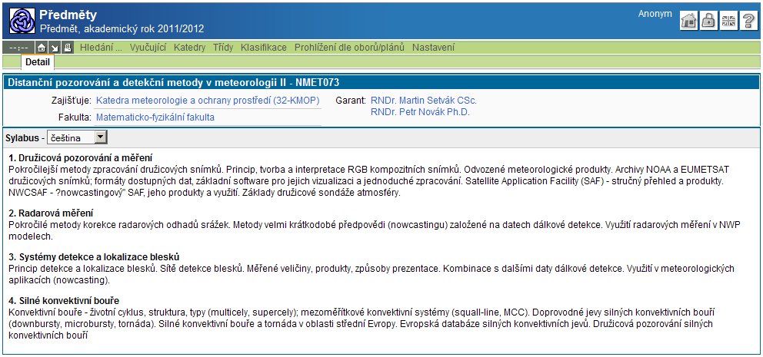
Domácí vzdělávání …
MFF UK – NMET020 a NMET073: Distanční pozorování a detekční metody v meteorologii
http://is.cuni.cz/studium/predmety/index.php?do=predmet&kod=NMET073
Martin Setvák

Slide 13
Domácí vzdělávání …
Doc. Daniela Řezáčová a kol., 2007:
Fyzika oblaků a srážek
(vybrané kapitoly zaměřené na základy družicové a radarové meteorologie)
http://www.academia.cz/fyzika-oblaku-a-srazek.html
Martin Setvák

Slide 14
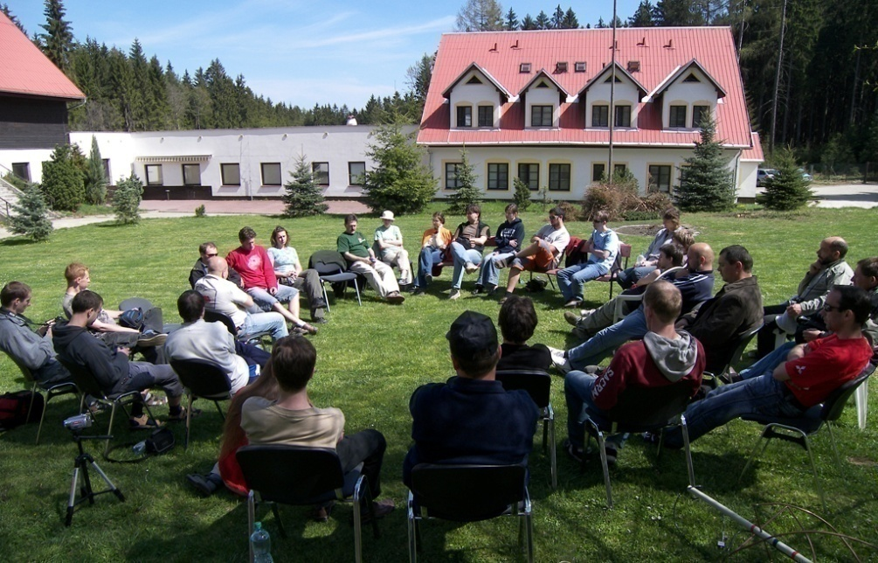
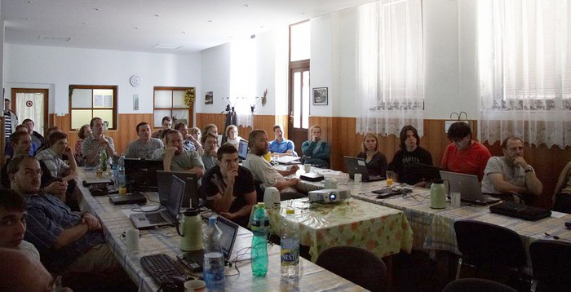
Domácí vzdělávání …
ČHMÚ – pravidelná tematická školení pro meteorology CPP/RPP, zaměřená na radarovou a družicovou meteorologii (Radostovice, poslední 2008 a 2010);
ČHMÚ a ÚFA – odborné (bouřkové) grantové semináře v Radostovicích, částečně zaměřené na problematiku družicové a radarové meteorologie (od roku 1999 téměř každoročně);
ČHMÚ a ÚFA ve spolupráci s ASS (http://www.bourky.com/) – „bouřkové semináře”, rovněž do značné míry věnované interpretaci družicových a radarových dat (spíše orientované na meteorology-amatéry, od r. 2007 každoročně).
Martin Setvák

Slide 15
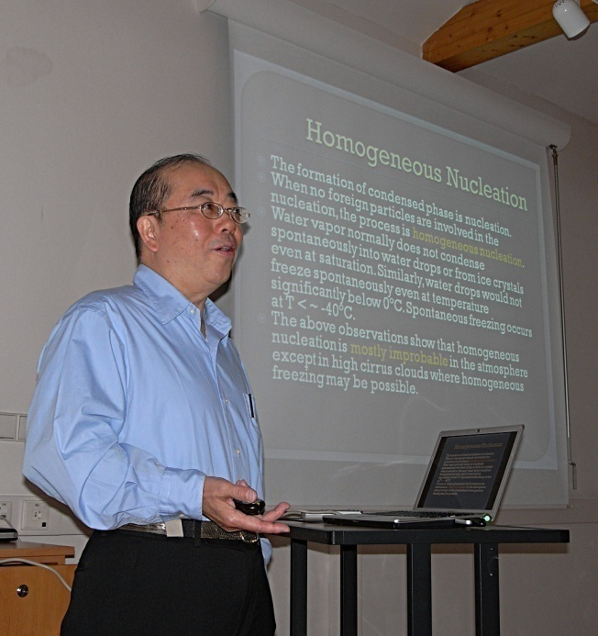
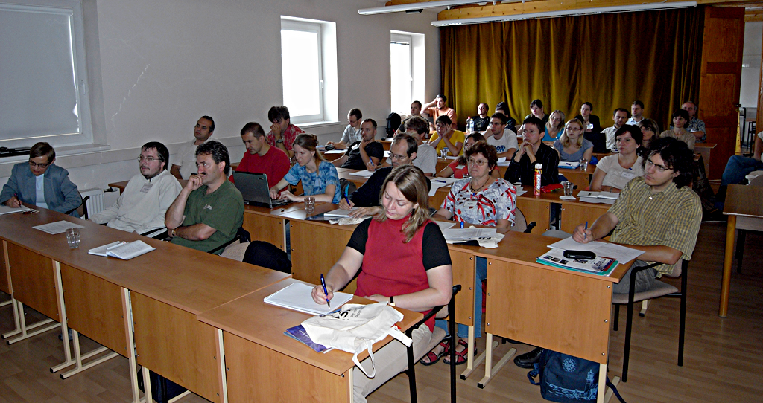
Mezinárodní vzdělávání … EUMETSAT
V rámci Evropy různé vzdělávací kurzy (training workshops) iniciované, financované a organizované EUMETSATem v souvislosti s rozšiřováním této organizace o nové „spolupracující” státy (od r. 1999) a především v souvislosti s nástupem druhé generace družic Meteosat (MSG, 2002):
většinou možnost účasti a finanční podpory pro 1 až 2 meteorology z každého členského nebo spolupracujícího státu, celkově cca 12 až 20 podporovaných účastníků;
finanční zajištění organizace workshopu;
zpočátku samostatné workshopy, v současnosti již spíše „blended” kurzy (s předcházející/navazující dálkovou částí – prostředí Moodle);
v ČR 2002 (Průhonice), 2005 (Mikulov), 2010 (Praha), 2015 (Praha).
Martin Setvák

Slide 16
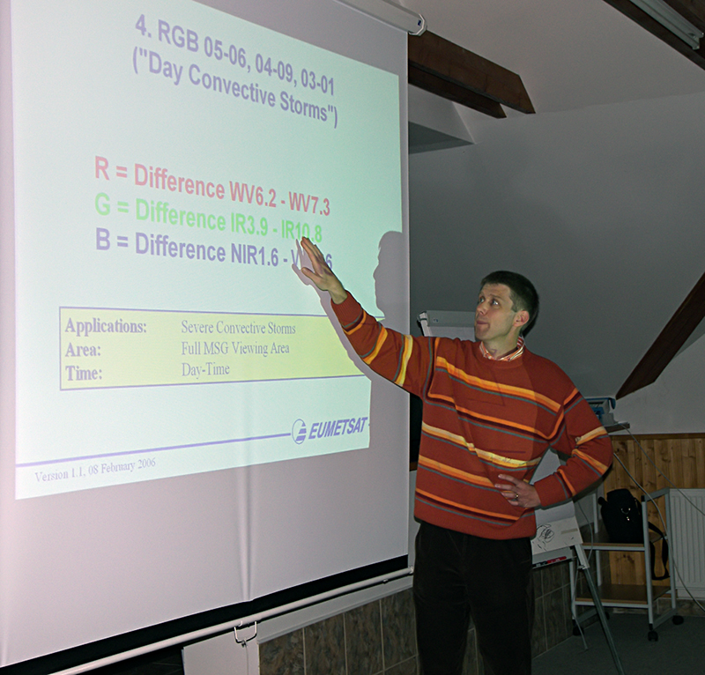
Mezinárodní vzdělávání … EUMETSAT
http://www.eumetsat.int/website/home/Data/Training/
Martin Setvák

Slide 17
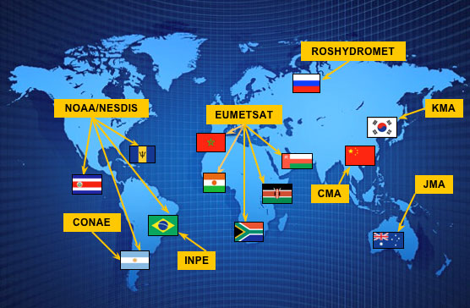
Mezinárodní vzdělávání … EUMETSAT
Mimo Evropu (Afrika, Arabský poloostrov, Jižní Amerika) většinou ve spolupráci s WMO, v rámci „Centres of Excellence” (http://www.wmo.int/pages/prog/dra/etrp/rtcs.php).
http://training.eumetsat.int/course/index.php?categoryid=5
Martin Setvák

Slide 18
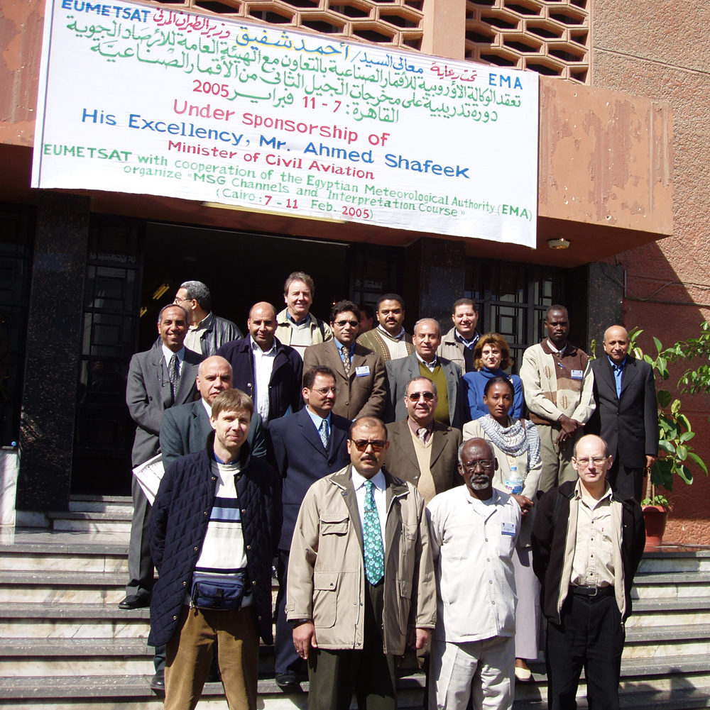
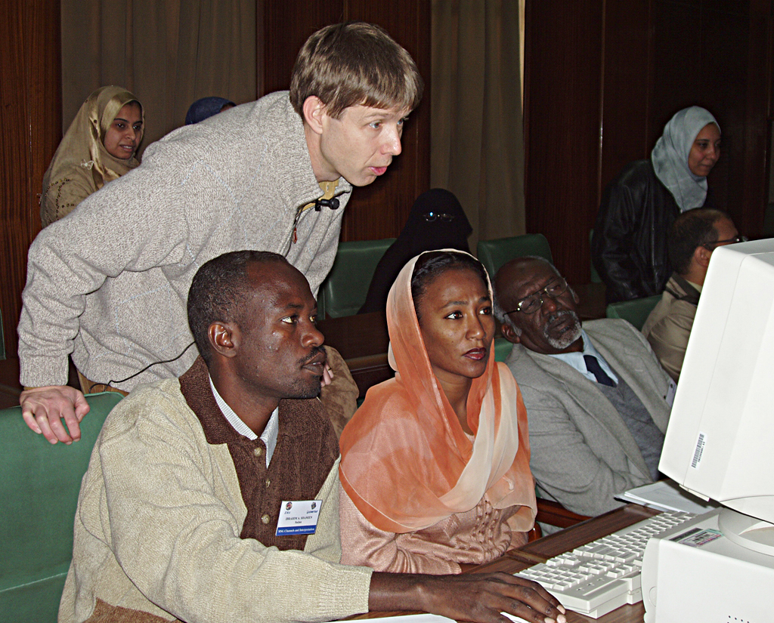
Mezinárodní vzdělávání … EUMETSAT
Martin Setvák

Slide 19
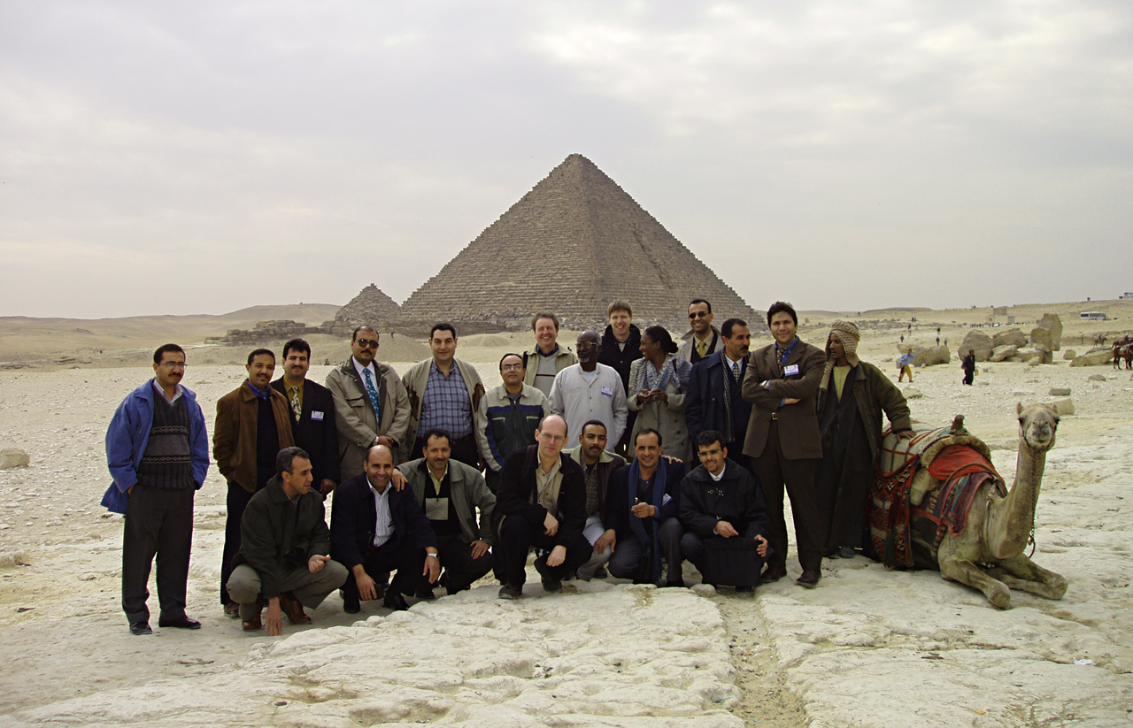
Mezinárodní vzdělávání … EUMETSAT
Hlavní výhoda: bezprostřední kontakt s posluchači …
Martin Setvák

Slide 20
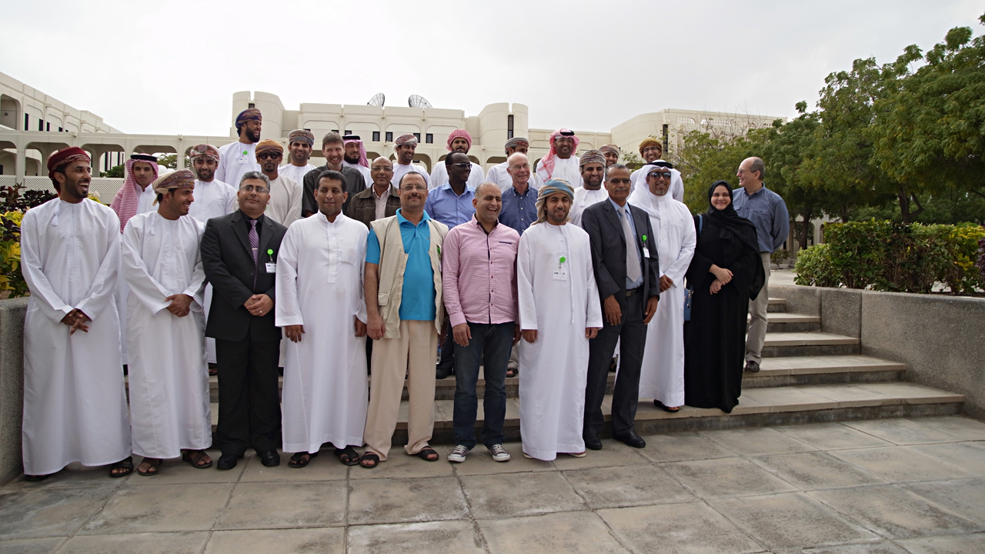
Mezinárodní vzdělávání … EUMETSAT
Hlavní nevýhoda: finanční náročnost, značně různorodá úroveň znalostí účastníků …
Martin Setvák

Slide 21
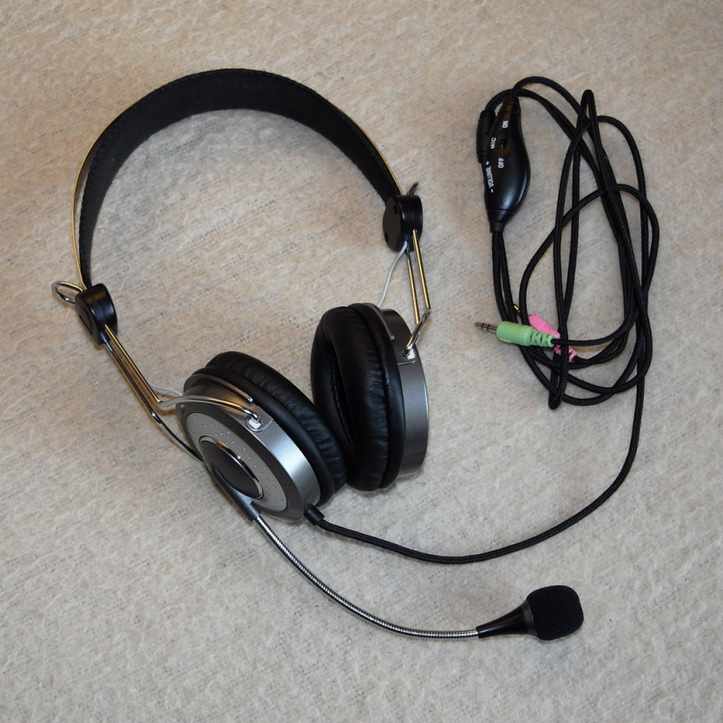
Mezinárodní vzdělávání … EUMETSAT
V posledních letech čím dál častější „přednášení na dálku” přes Internet (především využití technologie SABA Centra) a v rámci projektů EUMeTrain a Eumetcal (viz dále) …
Martin Setvák

Slide 22
Mezinárodní vzdělávání … EUMETSAT
V posledních letech čím dál častější „přednášení na dálku” přes Internet (především využití technologie SABA Centra) a v rámci projektů EUMeTrain a Eumetcal (viz dále) …
Martin Setvák

Slide 23
Mezinárodní vzdělávání – Eumetcal a EUMeTrain
Eumetcal (http://www.eumetcal.org/) – The European Virtual Organization for Meteorological Training, mezinárodní program spolupráce národních meteorologických služeb – 28 evropských členských států (ČR nikoliv) a tří mimoevropských institucí – meteor. služby Kanady a Austrálie a program COMET (UCAR, USA). Jak tvorba vlastních vzdělávacích modulů, tak především technická a organizační podpora a spolupráce s dalšími subjekty při přípravě a realizaci vzdělávacích kurzů (EUMETSAT, EUMeTrain, COMET, …). Volitelný program EUMETNETu (finance), finanční podpora rovněž od EUMETSATu. Řídí FMI.
EUMeTrain (http://eumetrain.org/) – mezinárodní vzdělávací projekt iniciovaný EUMETSATem, zaměřený na využití a interpretaci družicových dat, podporovaný národními meteorologickými službami Rakouska, Finska, Německa, Chorvatska a Portugalska, úzce spolupracující s Eumetcalem. Hlavním posláním je odborné zajištění kurzů (lektoři, výukové materiály, …) a příprava vzdělávacích modulů. Řídí ZAMG.
Martin Setvák

Slide 24
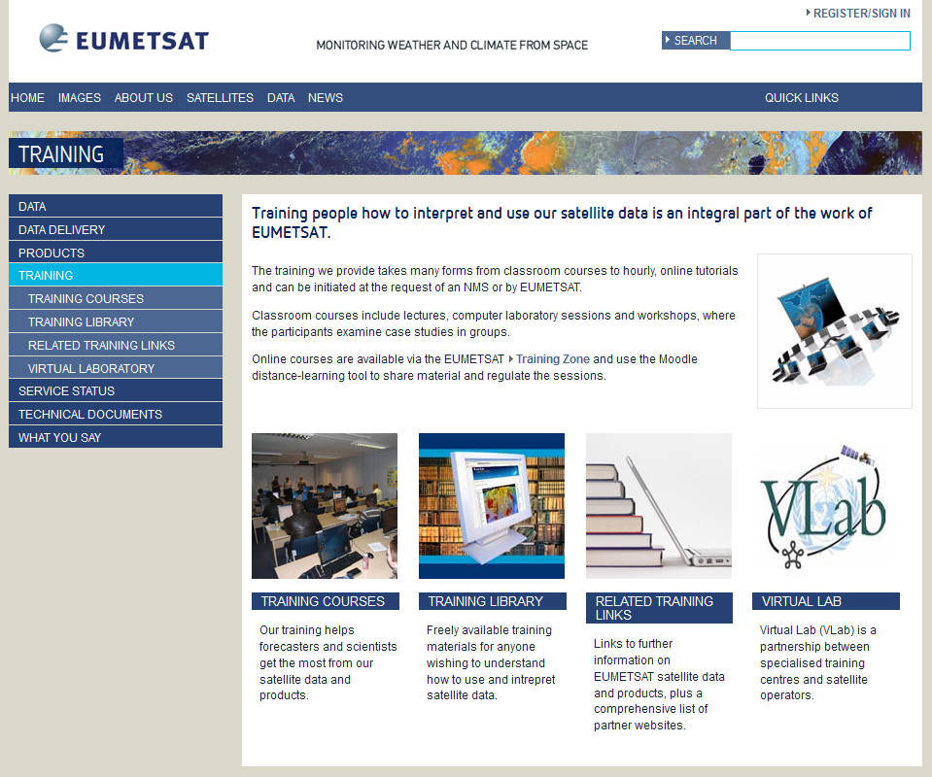
Internetové zdroje vzdělávacích modulů – EUMETSAT, Eumetcal a EUMeTrain
http://www.eumetsat.int/website/home/Data/Training/ http://training.eumetsat.int/
Martin Setvák

Slide 25
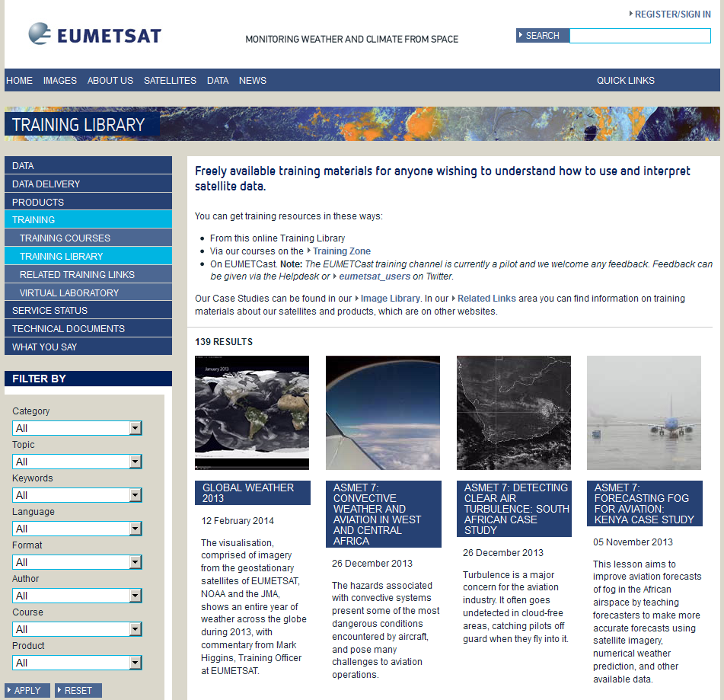
Internetové zdroje vzdělávacích modulů – EUMETSAT, Eumetcal a EUMeTrain
www.eumetsat.int/website/home/Data/Training/TrainingLibrary/
Martin Setvák

Slide 26
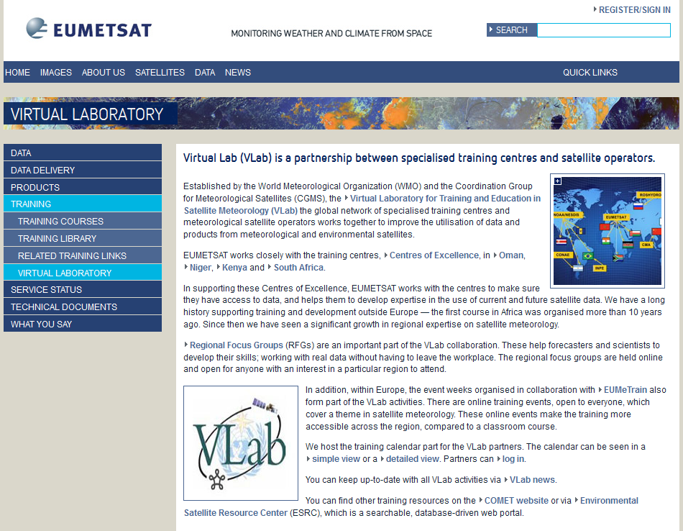
Internetové zdroje vzdělávacích modulů – EUMETSAT, Eumetcal a EUMeTrain
www.eumetsat.int/website/home/Data/Training/
Martin Setvák

Slide 27
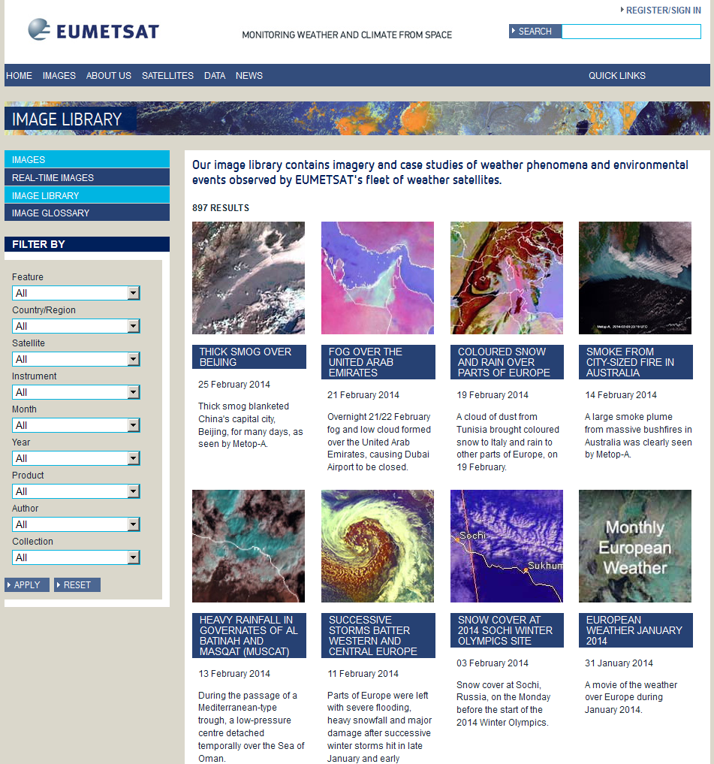
Internetové zdroje vzdělávacích modulů – EUMETSAT, Eumetcal a EUMeTrain
www.eumetsat.int/website/home/Images/ImageLibrary/
Martin Setvák

Slide 28
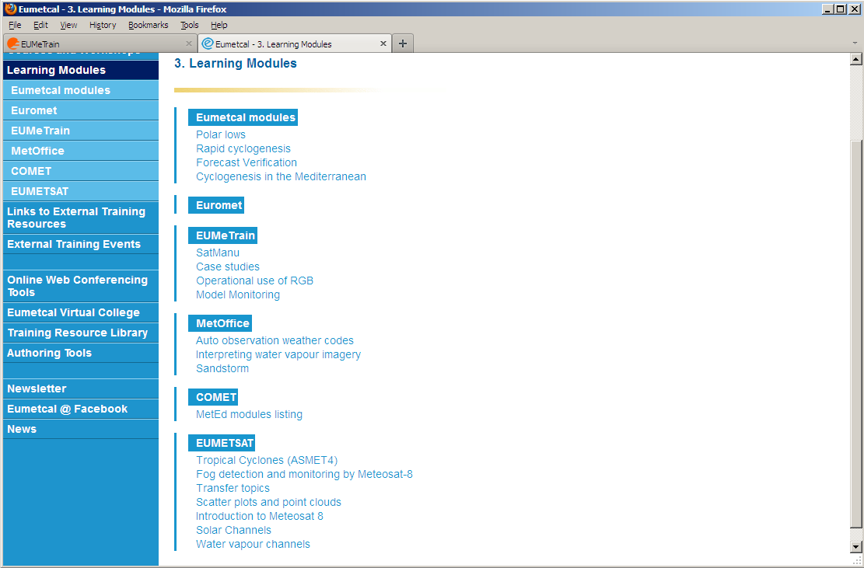
Internetové zdroje vzdělávacích modulů – EUMETSAT, Eumetcal a EUMeTrain
( )
http://www.eumetcal.org/the-european-virtual-organisation/learning-modules/
Martin Setvák

Slide 29
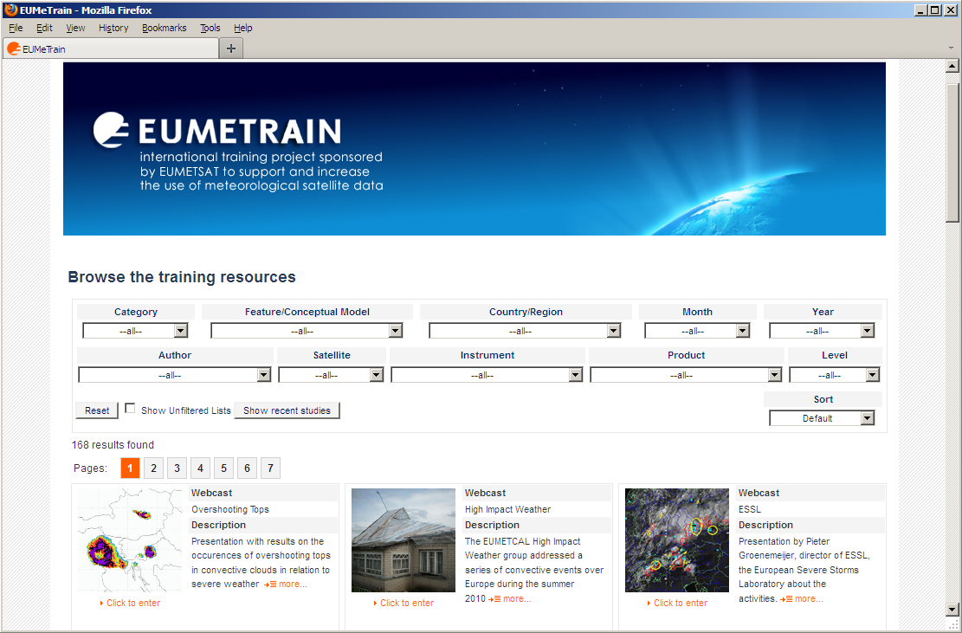
Internetové zdroje vzdělávacích modulů – EUMETSAT, Eumetcal a EUMeTrain
http://eumetrain.org/resources.html
Martin Setvák

Slide 30
Internetové zdroje vzdělávacích modulů – ostatní
EuMETrain ePort (dříve „Satrep Online”)
http://www.eumetrain.org/eport.html
Manual of Synoptic Satellite Meteorology (ZAMG)
http://www.zamg.ac.at/docu/Manual/SatManu/main.htm
MetEd
http://www.meted.ucar.edu/
COMET (částečně komerční princip)
http://www.comet.ucar.edu/
Martin Setvák

Slide 31
SABA Centra
software používaný EUMETSATem, Eumetcalem a EUMeTrainem pro přednášení a konference přes Internet
pro všechny tyto subjekty „správcuje” Eumetcal – instalace na serverech v Helsinkách, Vídni, …
poplatky odvozené od počtu současně připojitelných účastníků (standardně 40, lze jednorázově navýšit) – řádově desítky k€
prezentace předem nahrána (jako série snímků) na jeden ze serverů, posléze ovládána přednášejícím
audio (VoIP) součástí softwaru – menší problémy než např. se Skypem používaným softwarem VisitView
kvalita X rychlost nahrávání snímků (dočasně „bílá plocha”)
jednoduché možnosti interakce s posluchači
možnost záznamu a následného přehrávání ze záznamu
Martin Setvák

Slide 32
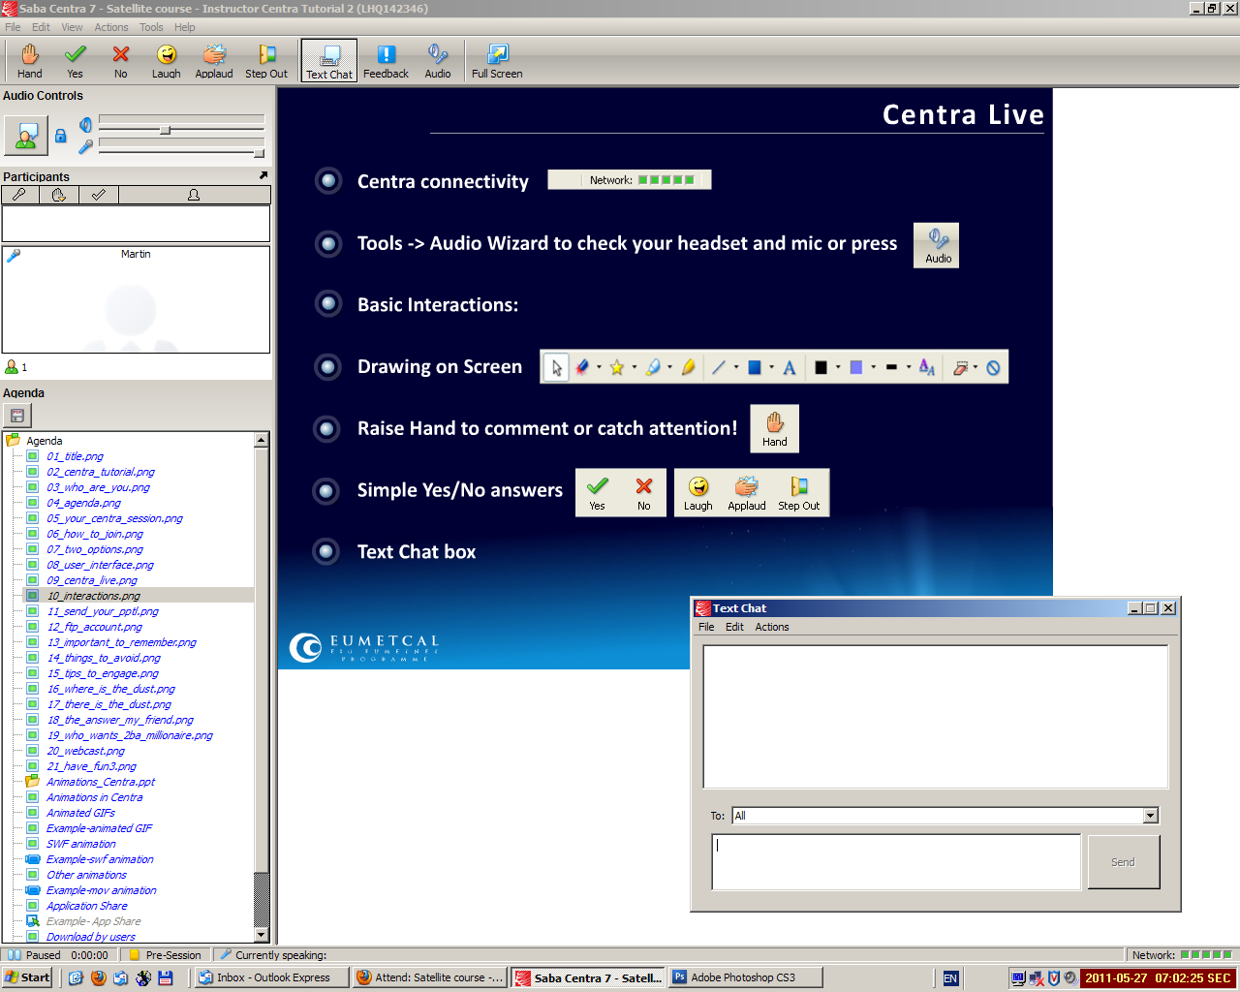
Martin Setvák

Slide 33
Martin Setvák

Slide 34
Martin Setvák

